Slide 1
Matemática y lingüística: La ley de Zipf

Slide 2
El misterio de la ley de Zipf
Notes:
*Observación para el docente → Si tiene el video descargado en su computador, puede editar la presentación para generar un hipervínculo al video desde la diapositiva

Slide 3
El misterio de la ley de Zipf
¿Qué significa la sigla CREA?
¿Cómo podrías explicar con tus palabras la ley de Zipf?
¿Cuántas veces aparecerá la décima palabra más usada en el CREA?

Slide 4
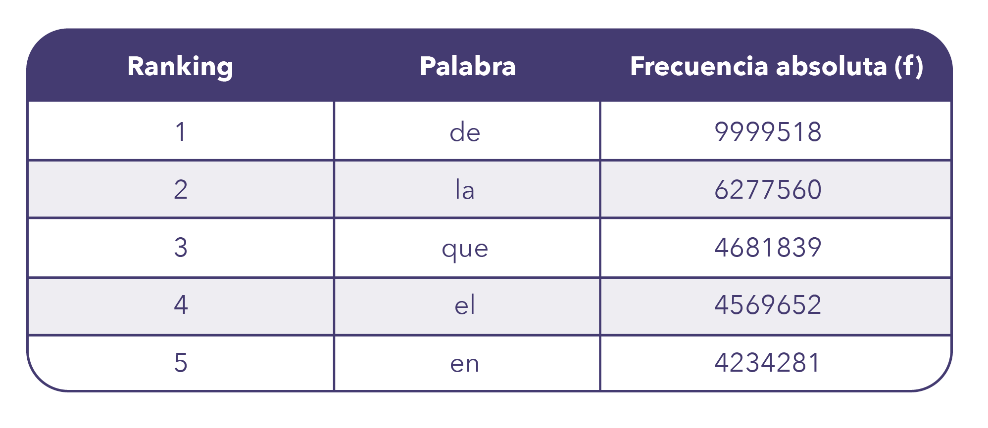
Presentación del problema
La base de datos del Corpus de Referencia del Español Actual (CREA) es una herramienta importante, ya que permite acceder a grandes cantidades de datos lingüísticos en un formato estructurado y fácilmente consultable.
¿Se comprueba la ley de Zipf para el CREA?

Slide 5
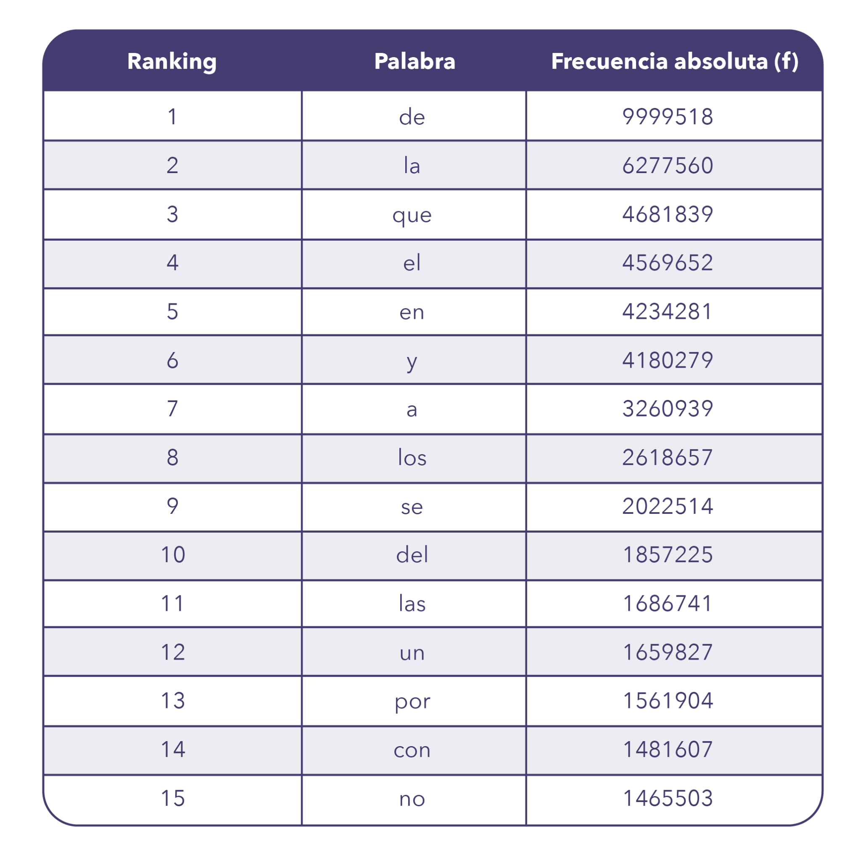
Analizando la base de datos
¿Qué representa la frecuencia absoluta?
¿Cuántas veces aparece la palabra “en”?
¿En qué posición del ranking está la palabra “que”?
¿Cuál es la palabra que está en la posición 999 del ranking?

Slide 6
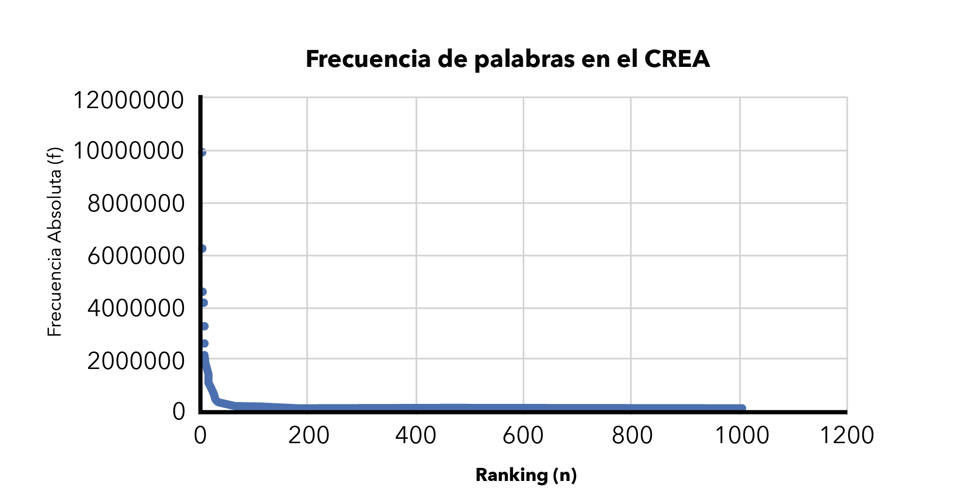
Analizando el gráfico

Slide 7
Analizando el gráfico
¿Por qué el gráfico se observa decreciente?
A partir del gráfico, ¿es posible apreciar la frecuencia de la palabra número 2? ¿Y de la número 200?
¿Cómo es el decrecimiento a medida que se avanza en el ranking?
¿A qué tipo de función podría corresponder el gráfico?

Slide 8
¿Cómo estudiar este gráfico de forma que podamos observar más detalladamente el decrecimiento?

Slide 9
¿Cómo estudiar este gráfico de forma que podamos observar más detalladamente el decrecimiento?

Slide 10
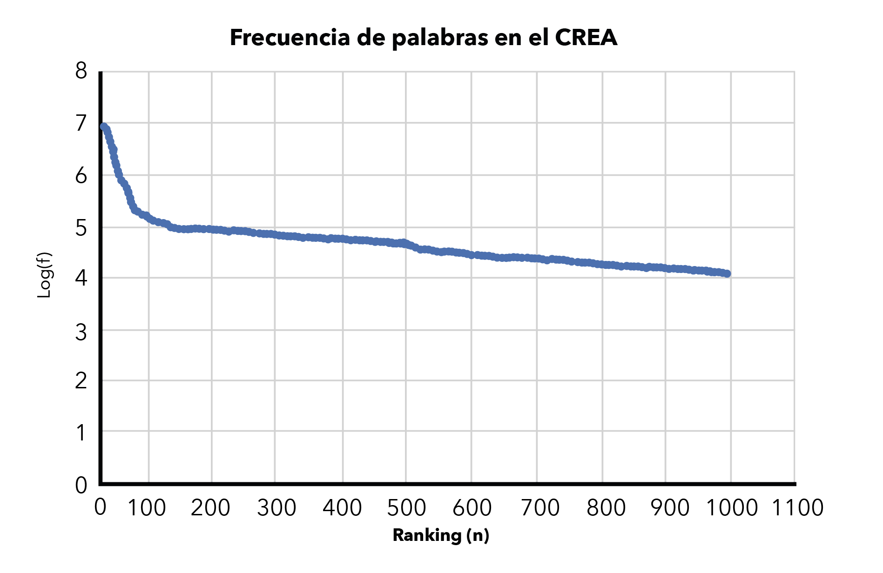
Analizando el nuevo gráfico

Slide 11
Analizando el nuevo gráfico
¿Qué significa que la palabra con mayor frecuencia esté aproximadamente en la coordenada (1, 7)?
A partir de este nuevo gráfico, ¿es posible apreciar la frecuencia de la palabra número 200?

Slide 12
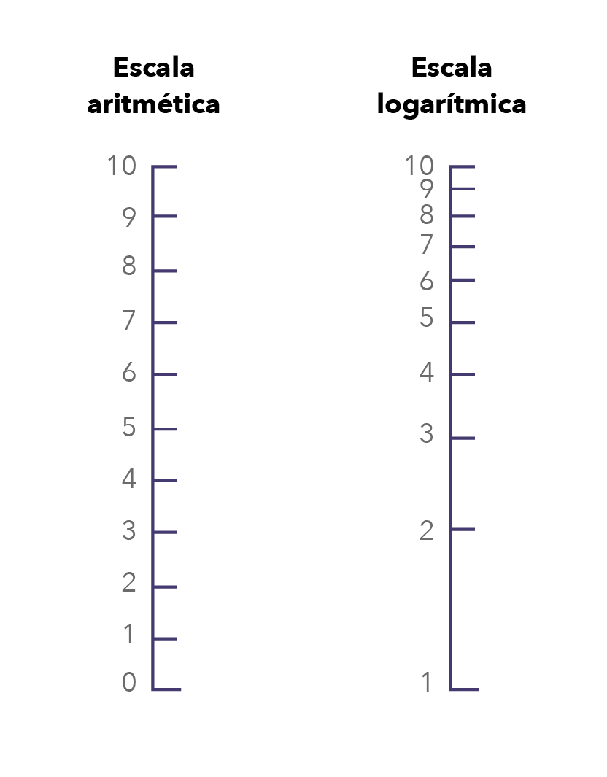
Escala logarítmica
La escala logarítmica es una forma de representación gráfica basada en potencias de un número fijo llamado base logarítmica.
En la escala logarítmica, las distancias entre los valores aumentan exponencialmente, en lugar de linealmente.

Slide 13
Escala logarítmica

Slide 14
¿Qué pasa si usamos la escala logarítmica en ambos ejes?

Slide 15
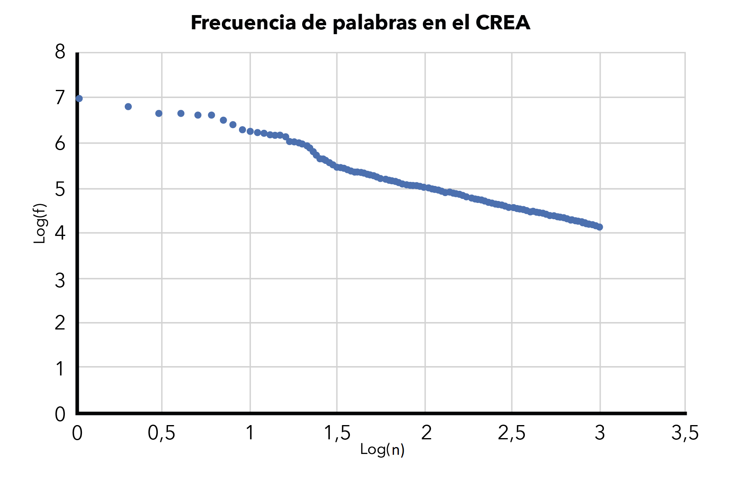
Analizando el nuevo gráfico

Slide 16
Analizando el nuevo gráfico
¿Qué características tiene este gráfico?
¿Cómo funciona la escala logarítmica en el eje x? ¿Qué significa x=3?
¿Qué tipo de función podría modelar lo que se observa en el gráfico?

Slide 17
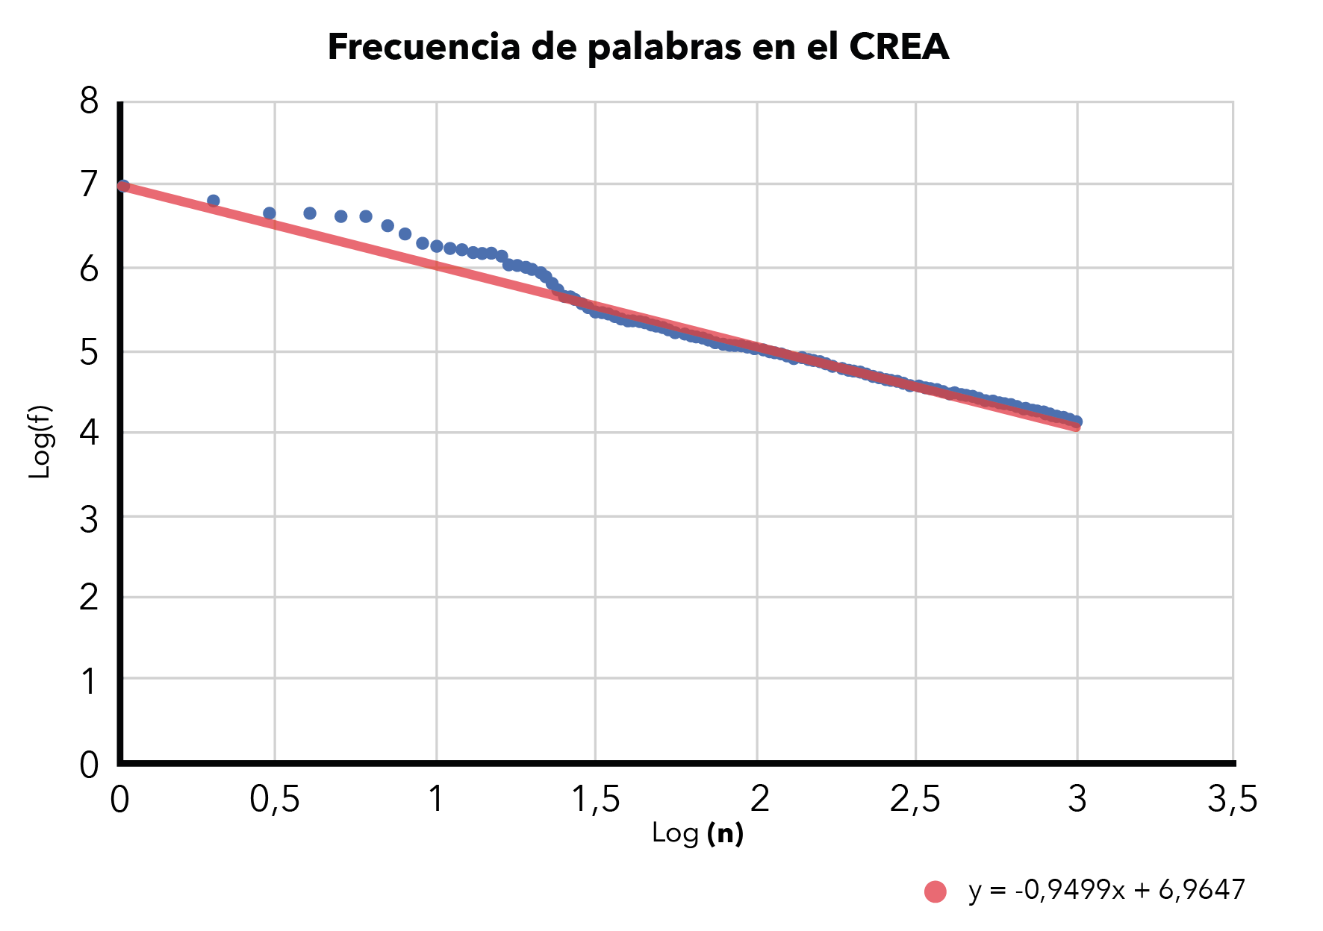
Analizando la línea de tendencia

Slide 18
Analizando la línea de tendencia
¿Qué tan bien se ajusta la línea de tendencia a los datos?
¿La pendiente del modelo es positiva o negativa? ¿Cuál es su valor?

Slide 19
Tenemos que:
¿Cómo escribir esta relación con potencias?

Slide 20
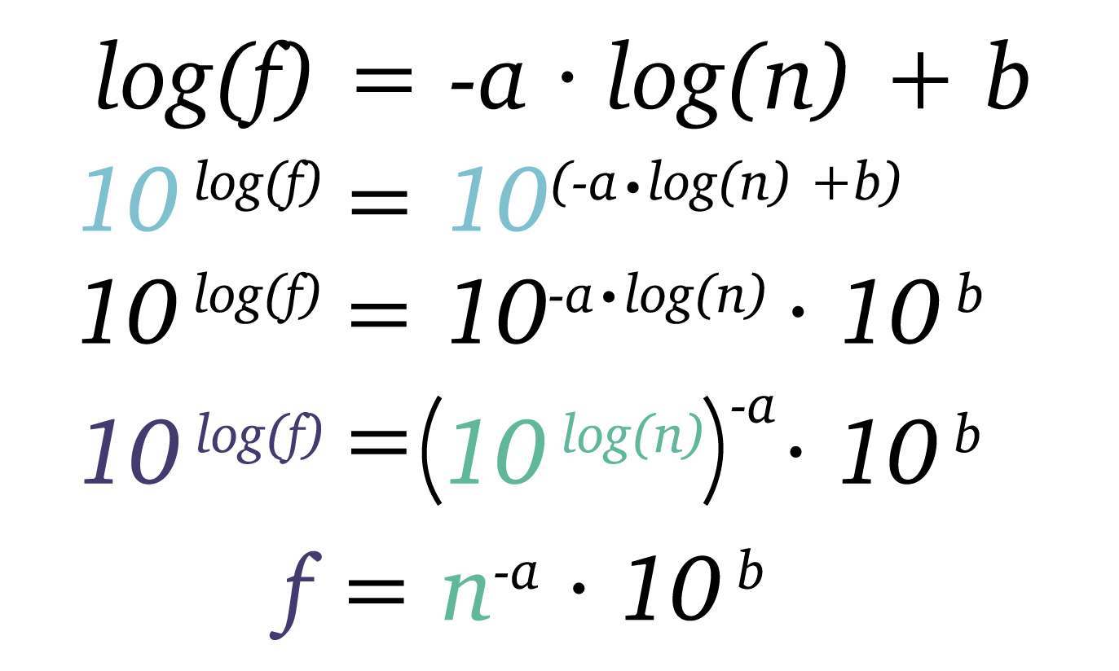
Estrategia 1: Propiedades de la exponencial

Slide 21
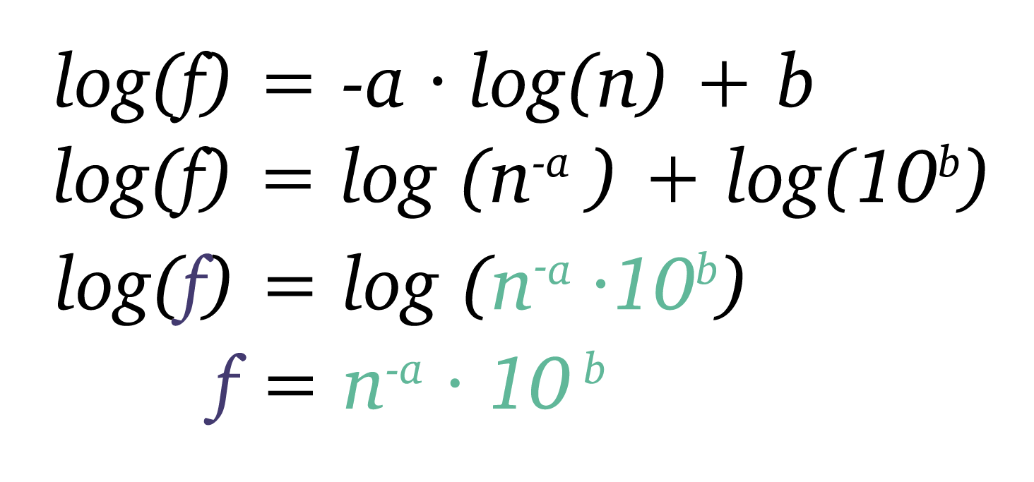
Estrategia 2: Propiedades de los logaritmos

Slide 22
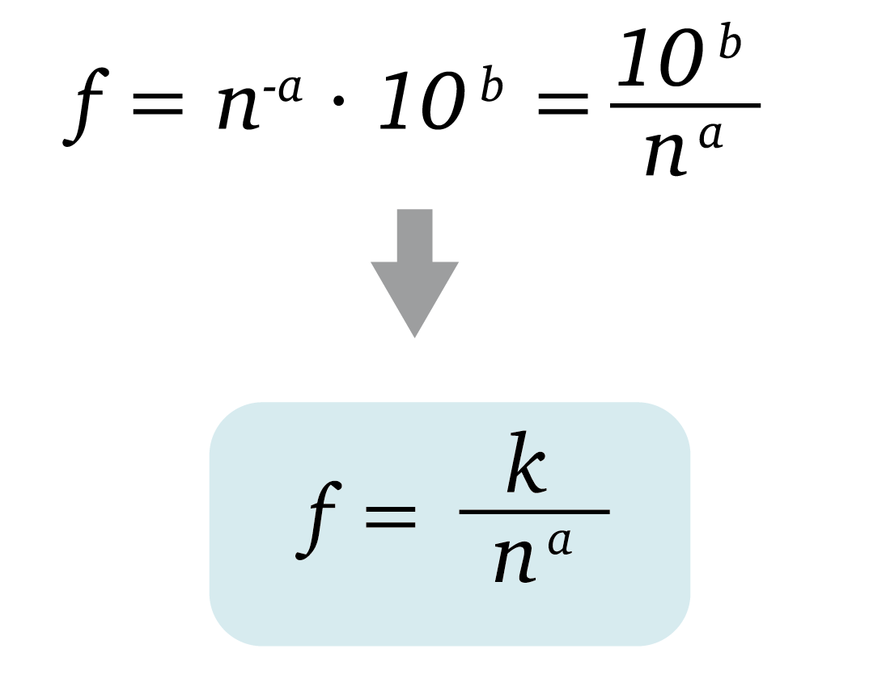
Ley de Zipf

Slide 23
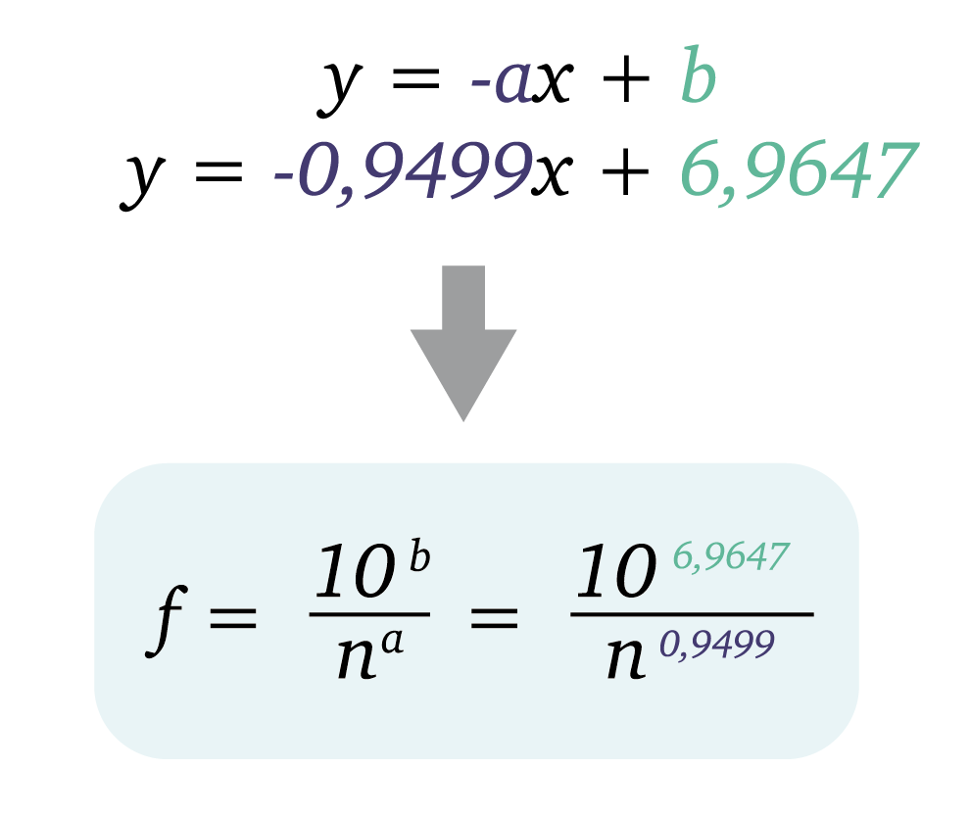
Reemplazando…

Slide 24
Hoja de Actividades
Dado el modelo lineal encontrado, ¿cuál sería la frecuencia para la palabra que está en el ranking número 60 y en el ranking número 900?

Slide 25
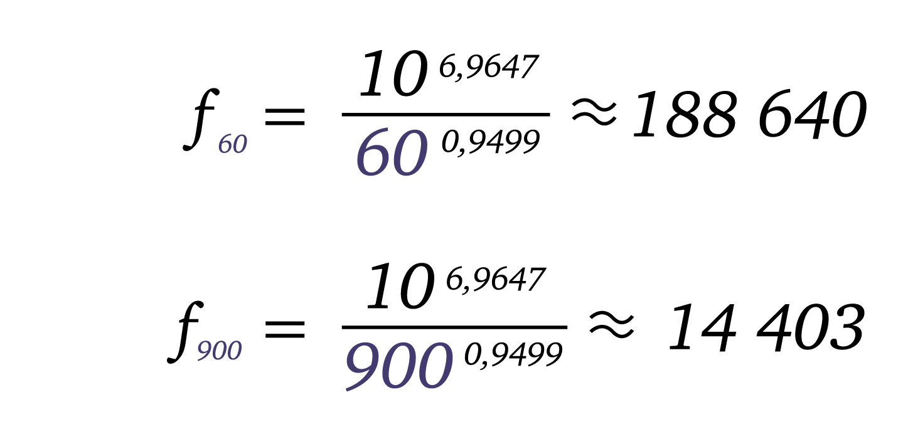
Hoja de Actividades
Dado el modelo lineal encontrado, ¿cuál sería la frecuencia para la palabra que está en el ranking número 60 y en el ranking número 900?

Slide 26
Hoja de Actividades
Considerando la base de datos del CREA, ¿cuáles son las frecuencias de las palabras número 60 y 900 del ranking? ¿Cuáles son esas palabras?

Slide 27
Hoja de Actividades
Considerando la base de datos del CREA, ¿cuáles son las frecuencias de las palabras número 60 y 900 del ranking? ¿Cuáles son esas palabras?

Slide 28
Hoja de Actividades
Considerando el modelo lineal y la base de datos del CREA, ¿cuál es la diferencia entre las frecuencias absolutas para las palabras de la pregunta anterior? ¿Qué se puede decir de esas diferencias?

Slide 29
Hoja de Actividades
Considerando el modelo lineal y la base de datos del CREA, ¿cuál es la diferencia entre las frecuencias absolutas para las palabras de la pregunta anterior? ¿Qué se puede decir de esas diferencias?

Slide 30
Hoja de Actividades
Analiza diferentes rankings (por ejemplo: 1, 11, 25, 500, 800, 1000) y responde: ¿qué tan bien predice las frecuencias el modelo? ¿En qué rangos del ranking funciona mejor el modelo? Justifica.

Slide 31
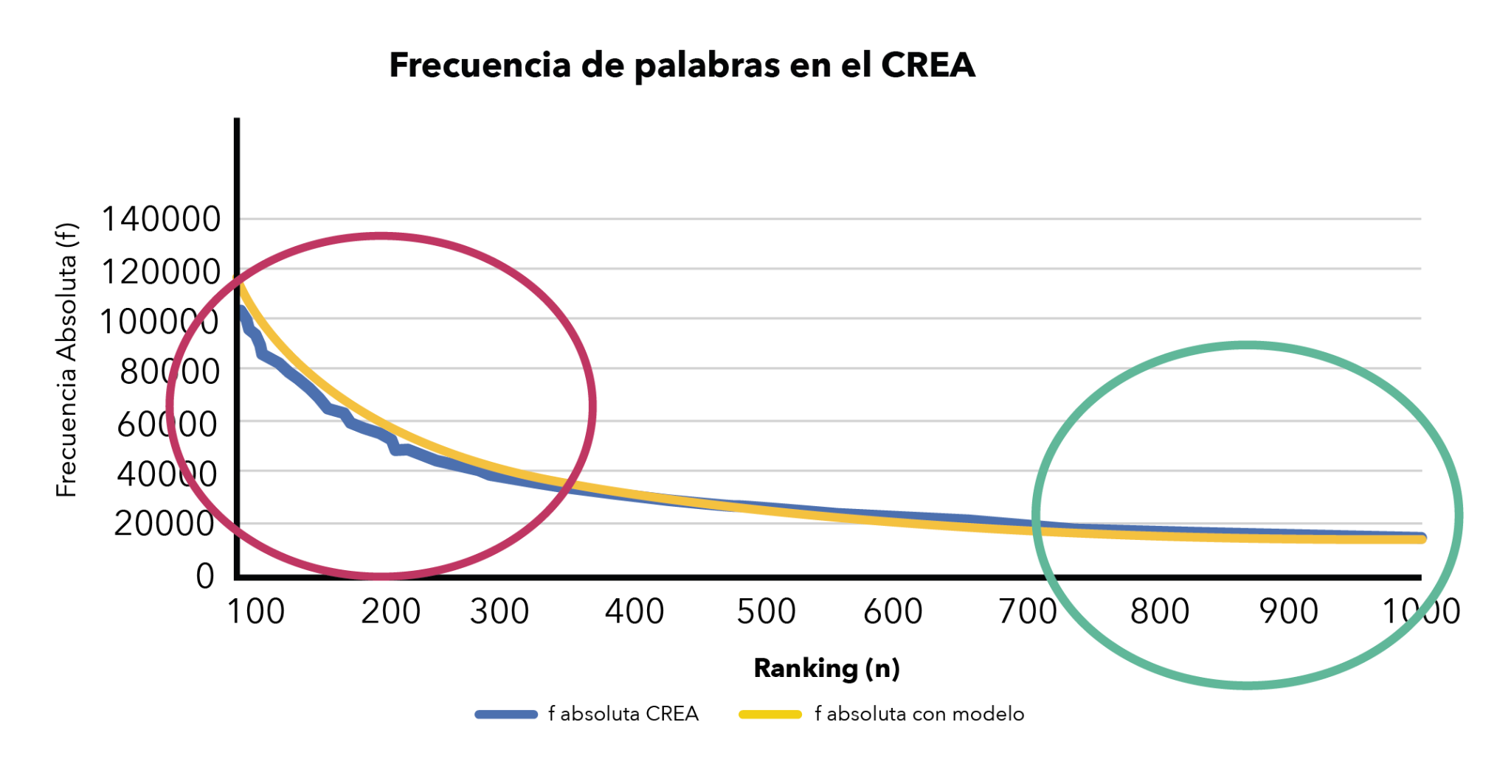
Hoja de Actividades
Analiza diferentes rankings (por ejemplo: 1, 11, 25, 500, 800, 1000) y responde: ¿qué tan bien predice las frecuencias el modelo? ¿En qué rangos del ranking funciona mejor el modelo? Justifica.
Menor precisión
del modelo
Mayor precisión
del modelo

Slide 32
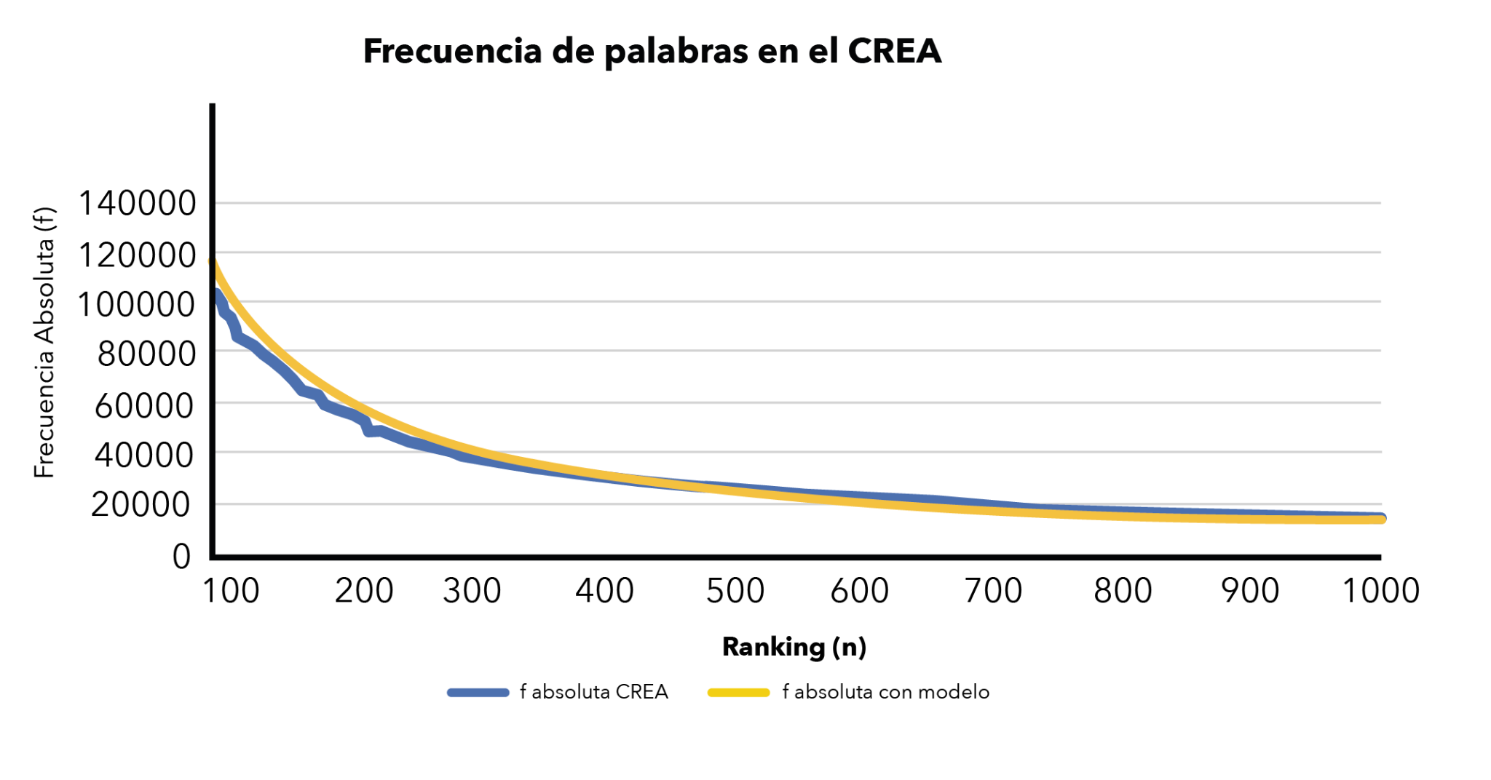

Slide 33
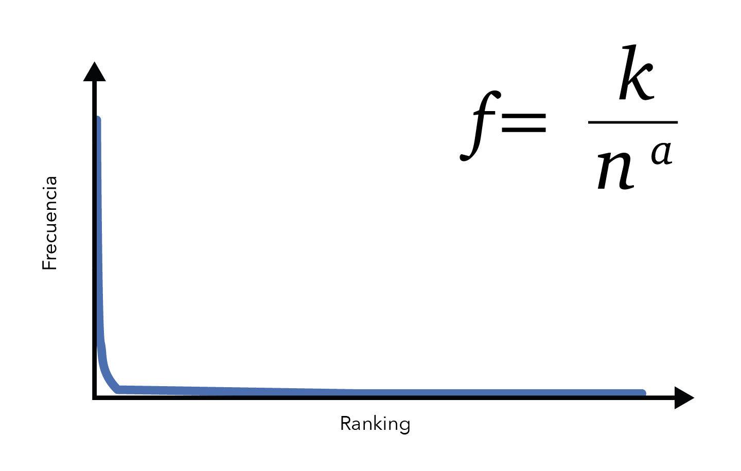
Sistematización
La ley de Zipf es una ley empírica que describe la distribución de frecuencia de las palabras en corpus lingüísticos.

Slide 34
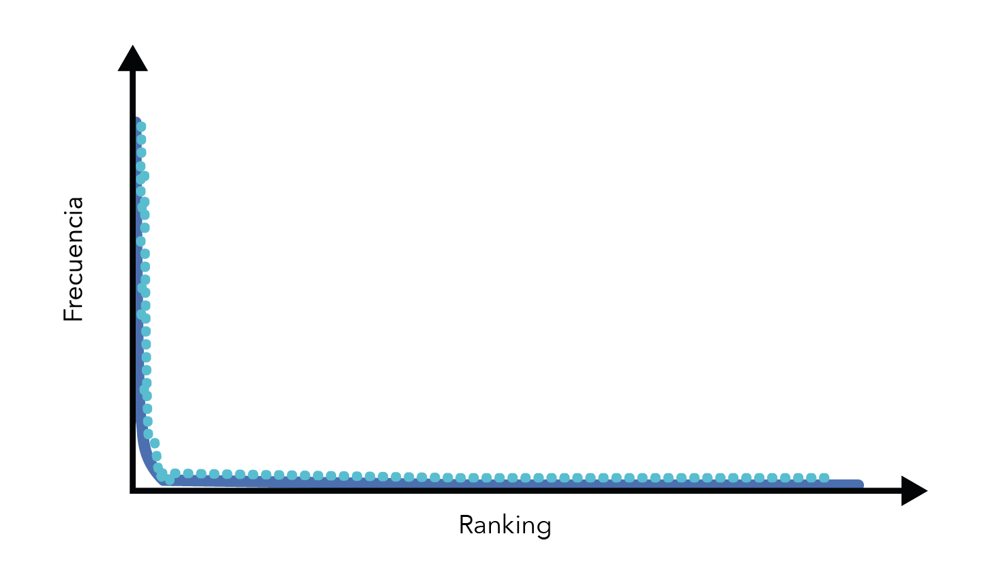
Sistematización
La ley de Zipf se comprueba y se valida a través de análisis estadísticos y empíricos de grandes corpus lingüísticos.

Slide 35
Sistematización
Al trabajar con los logaritmos de las variables involucradas en la ley de Zipf, se facilita la tarea de encontrar el modelo que describe la situación.

Slide 36
Sistematización
La función inversa del logaritmo se llama exponencial.

Slide 37
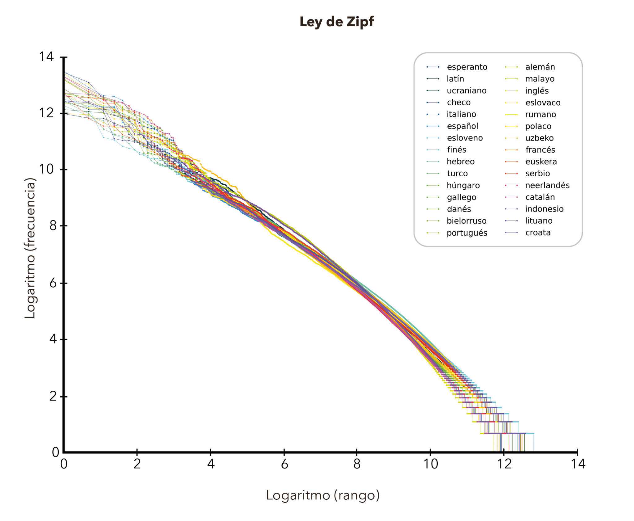
Sistematización
Es interesante ver cómo la matemática se aplica en campos que parecieran tan lejanos a ella como la lingüística.
Se ha comprobado que la ley de Zipf se cumple en una gran variedad de idiomas.

Slide 38
Matemática y lingüística: La ley de Zipf

